Slide 1

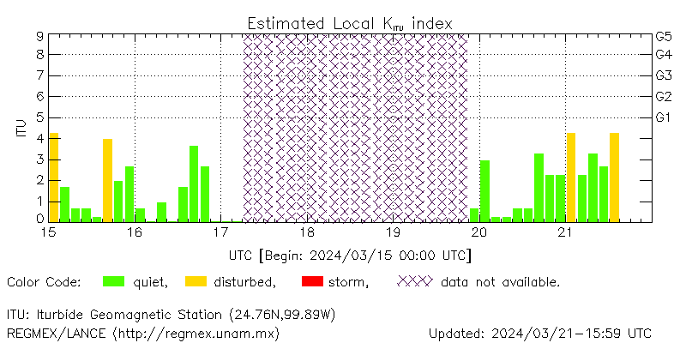

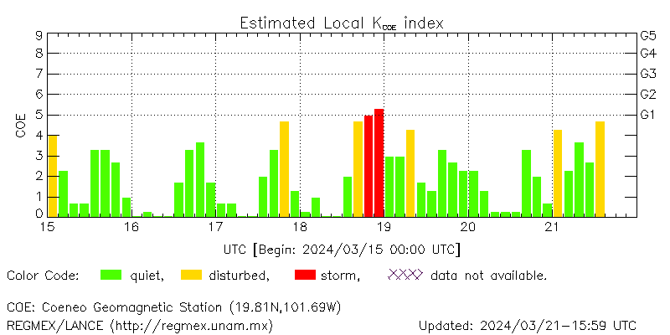
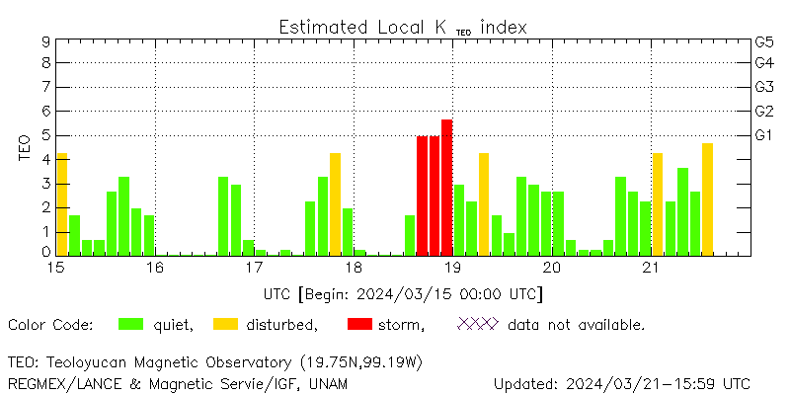
Actividad geomagnética en México: índice K
Reporte Semanal
Los índices geomagnéticos locales K, registraron valores de tormenta geomagnética G1 (K=5) el día 18 de marzo.
El índice K indica la intensidad de las variaciones del campo magnético terrestre en intervalos de 3 horas.
<número>
www.sciesmex.unam.mx
21/03/2024
5

Slide 2
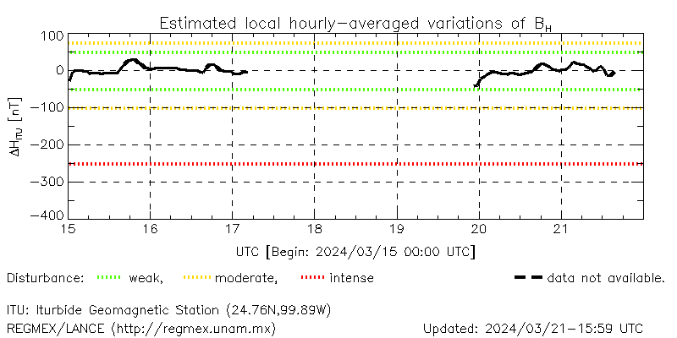
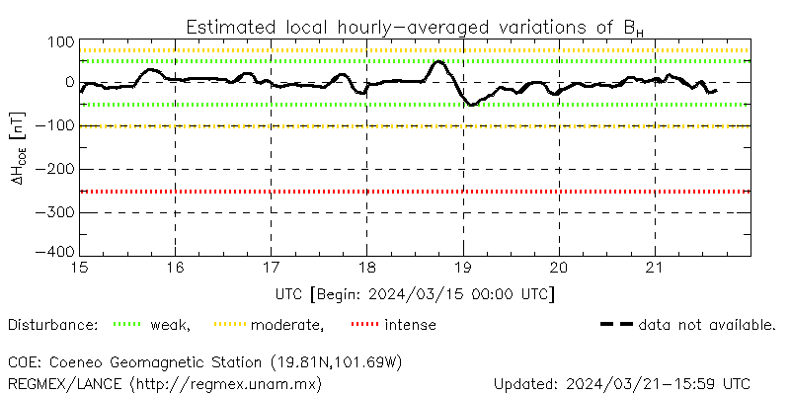
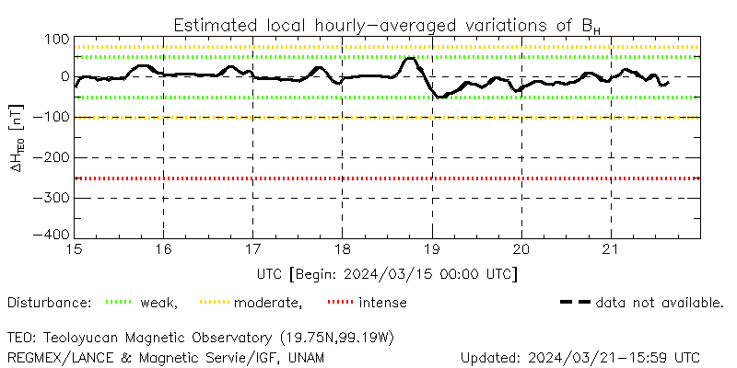
Actividad geomagnética en México: índice ΔH
Reporte Semanal
Los índices geomagnéticos locales ΔH, registraron actividad geomagnética moderada el 18 de marzo.
El índice ΔH señala las variaciones horarias en la componente horizontal del campo geomagnético,
<número>
www.sciesmex.unam.mx
21/03/2024
5

Slide 3
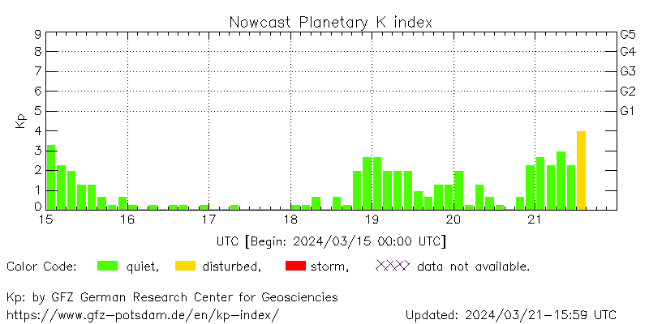
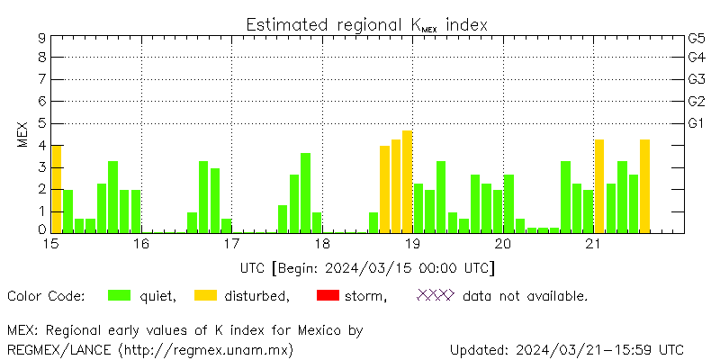
Actividad geomagnética regional y planetaria: índices Kmex y Kp
Se registró un periodo de perturbación geomagnética local el 18 de marzo. La actividad geomagnética fue provocada por corrientes de viento solar con componente geomagnética Bz sur intermitente que llegaron al ambiente terrestre, el 18 de marzo.
NOTA: El cálculo del índice Kmex se realiza usando datos de las estaciones geomagnéticas en Coeneo, Mich, Teoloyucan, Edomex, e Iturbide, NL . Los datos son experimentales y no se deben de tomar como definitivos.
Datps: www.gfz-potsdam.de/en/kp-index/
El índice K indica la intensidad de las variaciones del campo magnético terrestre en intervalos de 3 horas.
El índice Kp lo expresa a escala planetaria, mientras que el Kmex lo hace para el territorio mexicano.
<número>
www.sciesmex.unam.mx
21/03/2024
5

Slide 4
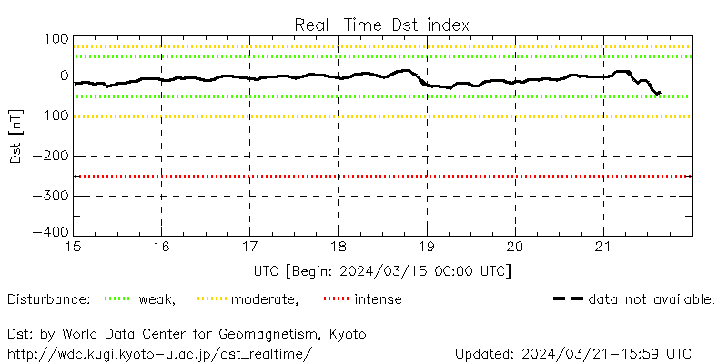
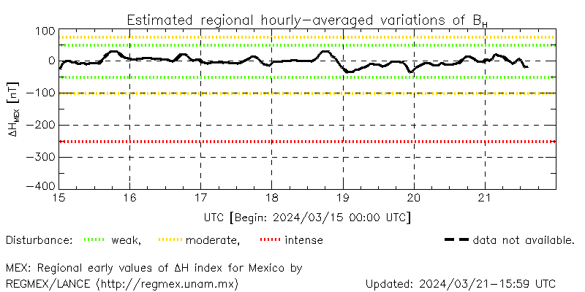
Actividad geomagnética regional y planetaria: índices ΔH y Dst
Se registró actividad geomagnética débil en el índice ΔH el 18 de marzo. La actividad geomagnética fue provocada por corrientes de viento solar con componente geomagnética Bz sur intermitente que llegaron al ambiente terrestre, el 18 de marzo.
NOTA: El cálculo del índice ΔH se realiza usando datos de las estaciones geomagnéticas en Coeneo, Mich, Teoloyucan, Edomex, e Iturbide, NL. Los datos son experimentales y no se deben de tomar como definitivos.
Datos: wdc.kugi.kyoto-u.ac.jp/dst_realtime/
Los índices Dst y ΔH miden las variaciones temporales de la componente horizontal del campo geomagnético, el primero a escala planetaria y el segundo para México.
Estas variaciones, en general, se deben al ingreso de partículas cargadas, provenientes del espacio exterior, al ambiente espacial terrestre.
<número>
www.sciesmex.unam.mx
21/03/2024
5

Slide 5
Actividad geomagnética en México
Autor(es):
Carlos Isaac Castellanos Velazco
Pedro Corona Romero
Créditos
Estación Geomagnética de Coeneo: Pablo Villanueva y Ernesto Andrade Mascote.
Estación Geomagnética de Iturbide: Esmeralda Romero Hernández e Iván Peralta Mendoza.
Observatorio Magnético de Teoloyucan: Ana Caccavari-Garza, Gerardo Cifuentes-Nava y Esteban Hernandez-Quintero.
Coordinadores del LANCE: J. Americo Gonzalez-Esparza y Eduardo Perez-Tijerina.
Diseño y desarrollo de REGMEX: Pedro Corona Romero y Pablo Villanueva Hernández.
<número>
www.sciesmex.unam.mx
21/03/2024
5

